Slide 1
整数规划
(Integer Programming)
例1、集装箱运货
货物 体积(米³/箱) 重量(百公斤/箱) 利润(千元/箱)
甲 5 2 20
乙 4 5 10
装运限制 24 13

Slide 2
解：设X₁ , X₂ 为甲、乙两货物各托运箱数
maxZ = 20 X₁ + 10 X₂
5X₁+4X₂ ≤ 24
2X₁+5X₂ ≤ 13
X₁ , X₂ ≥0
X₁ , X₂为整数
线性规划非常常见，但是实际生产活动中，许多问题都是离散的，因此常见的是整数规划或者混合整数规划。

Slide 3
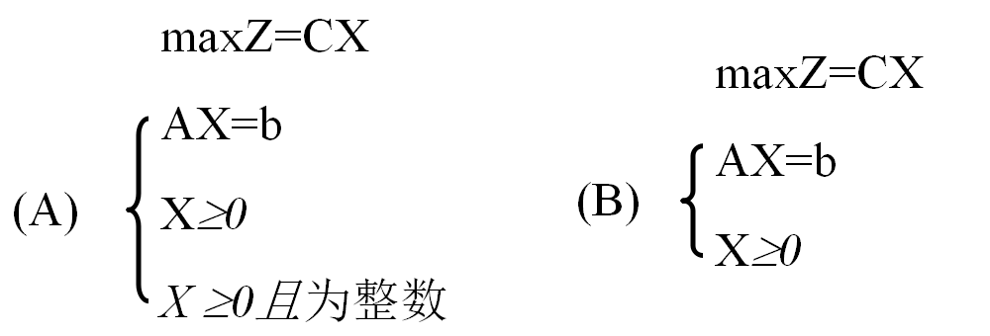
分枝定界法的步骤：
1. 求整数规划的松弛问题最优解；
2. 若松弛问题的最优解满足整数要求，得到整数规划的最优解，否则转下一步；
3.任意选一个非整数解的变量x_{i}，在松弛问题中加上约束x_{i}≤[x_{i}]及x_{i}≥[x_{i}]+1组成两个新的松弛问题，称为分枝。新的松弛问题具有特征：当原问题是求最大值时，目标值是分枝问题的上界；当原问题是求最小值时，目标值是分枝问题的下界；
4. 检查所有分枝的解及目标函数值，若某分枝的解是整数并且目标函数值大于（max）等于其它分枝的目标值，则将其它分枝剪去不再计算，若还存在非整数解并且目标值大于（max）整数解的目标值，需要继续分枝，再检查，直到得到最优解。

Slide 4
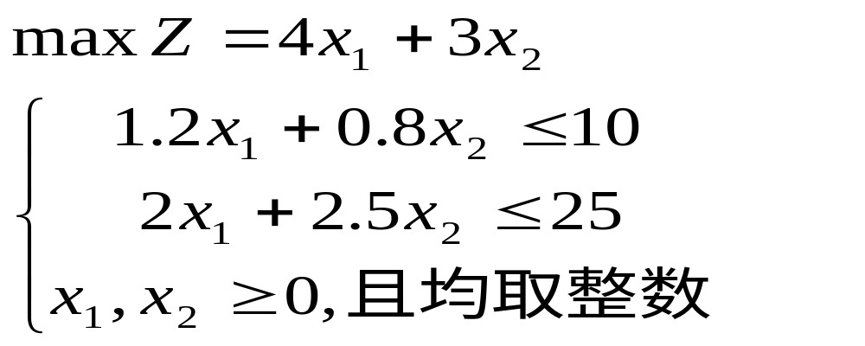
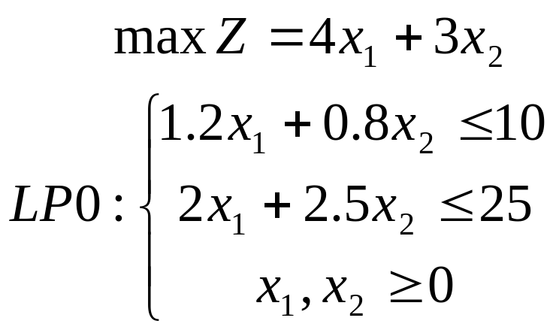
【例5.5 】用分枝定界法求解例5.1
【解】先求对应的松弛问题（记为LP0）：
用图解法得到最优解X＝（3.57,7.14）,Z₀=35.7,如下图所示。

Slide 5
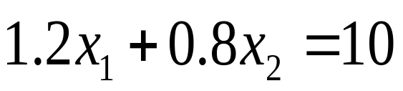
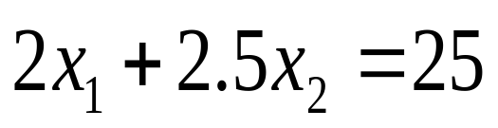
x₂
A
10
松弛问题LP0的最优解X=(3.57,7.14),Z₀=35.7
B
C
o
10
x₁

Slide 6
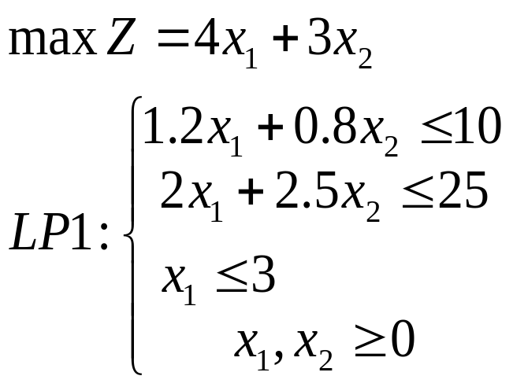
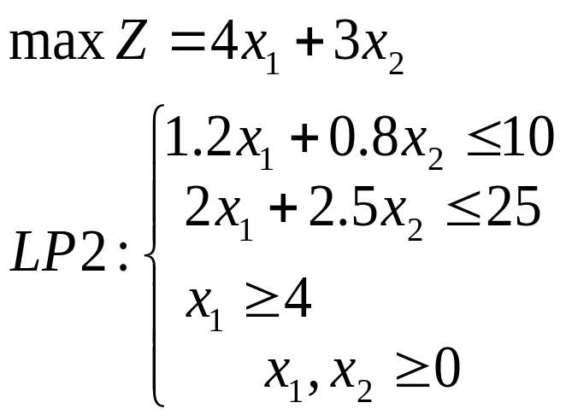
x₂
①
②
LP1:X=(3,7.6),Z₁=34.8
A
10
B
LP2:X=(4,6.5),Z₂=35.5
LP1
LP2
C
o
10
x₁
3
4

Slide 7
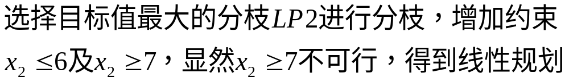
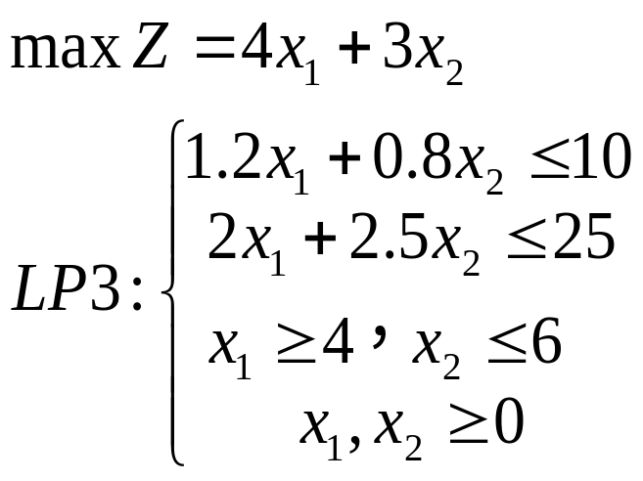

x₂
①
②
A
10
B
6
LP3:X=(4.33,6),Z₃=35.33
LP1
LP3
C
o
10
x₁
3
4

Slide 8
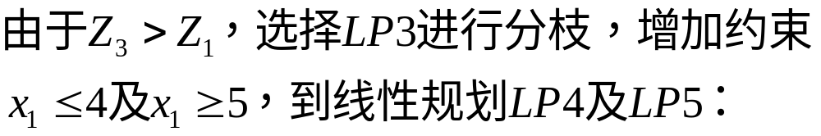
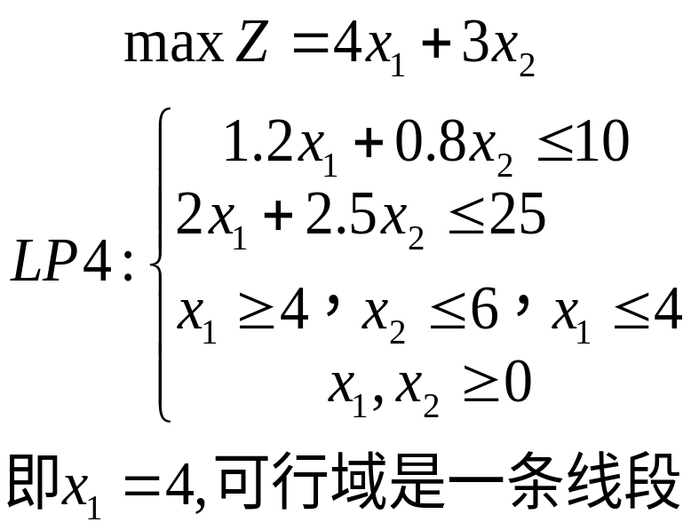
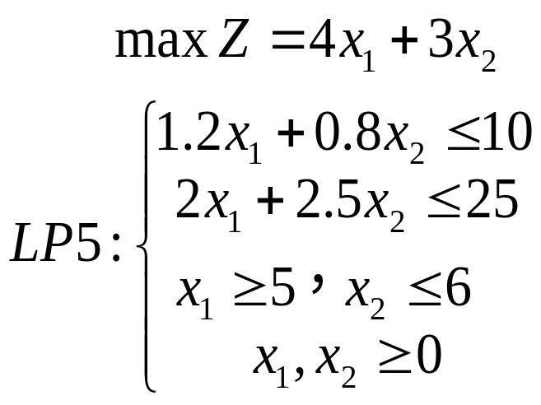
x₂
①
②
LP4:X=(4,6),Z₄=34
A
10
6
LP1
LP5:X=(5,5),Z₅=35
LP3
C
o
5
10
x₁
3
4

Slide 9
尽管LP1的解中x₁不为整数，但Z₅>Z因此LP5的最优解就是原整数规划的最优解。
上述分枝过程可用下图表示：
LP0:X=(3.57,7.14),Z₀=35.7
x₁≤3
x₁≥4
LP1:X=(3,7.6)
Z₁=34.8
LP2:X=(4,6.5)
Z₂=35.5
x₂≤6
x₂≥7
LP3:X=(4.33,6)
Z₃=35.33
无可行解
x₁≥5
x₁≤4
LP4:X=(4,6)
Z₄=34
LP5:X=(5,5)
Z₅=35

Slide 10
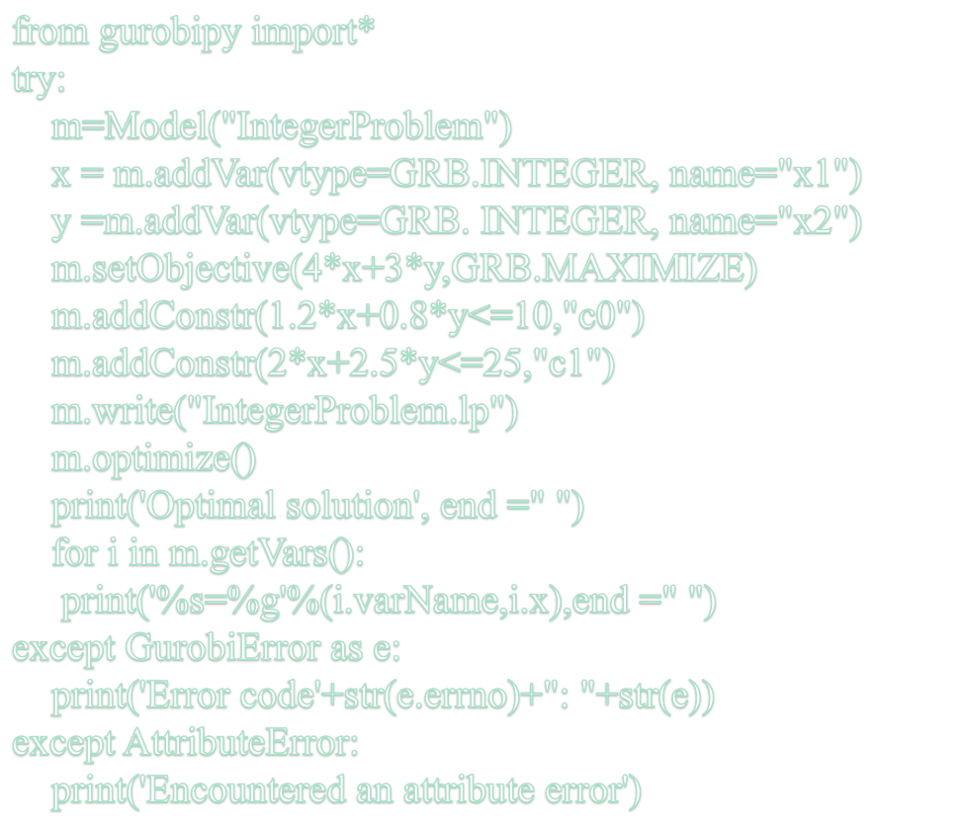

Slide 11

from gurobipy import*
try:
m=Model("LinearProblem")
x = m. addVar(vtype=GRB. CONTINUOUS, name="x")
y =m.addVar(vtype=GRB. CONTINUOUS, name="y")
z = m.addVar(vtype=GRB. CONTINUOUS, name="z")
m.setObjective(3*x+5*y+4*z,GRB.MAXIMIZE)
m.addConstr(2*x +3 * y<= 15,"c0")
m.addConstr(2*y+4*z<=8,"c1")
m.addConstr(3*x+2*y+5*z>=2,"c2")
m.write("LinearProblem.lp")
m.optimize()
print('Optimal solution', end =" ")
for i in m.getVars():
print('%s=%g'%(i.varName,i.x),end =" ")
except GurobiError as e:
print('Error code'+str(e.errno)+": "+str(e))
except AttributeError:
print('Encountered an attribute error')

